Slide 1
Besøk på Teknisk Museum
Omvisning i energiutstillingen
Utforske installasjonene om varmepumpe og solcellepanel
Utforske utstillingen på egenhånd i grupper og gjøre oppgaver

Slide 2
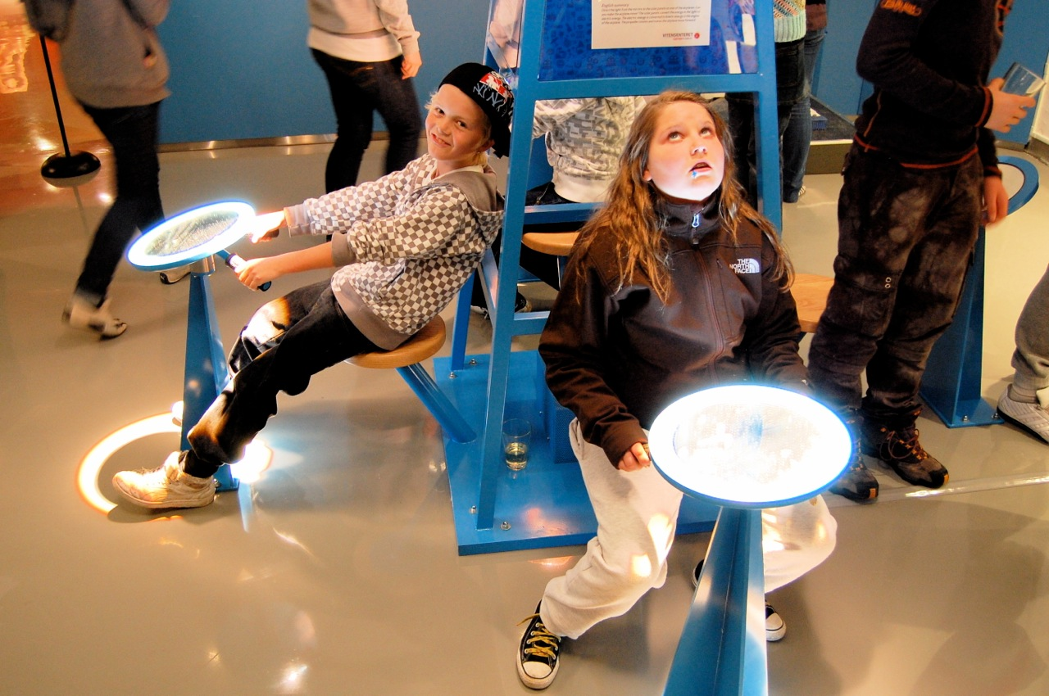
Temaer under museumsbesøket
Hvordan virker en varmepumpe
Overgang mellom energiformer
Bærekraftig energiutnyttelse og fremtidens energiformer
Notes:
Ragnar: fortell de at dette er generelle temaer som blir dekket av oppgaver på museet og på skolen senere.

Slide 3
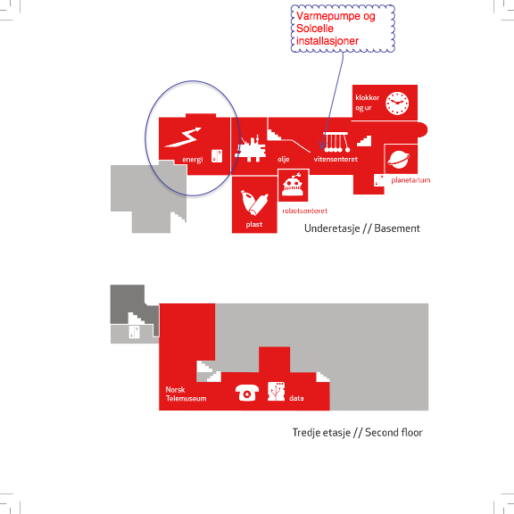
Notes:
Ragnar: Fortell at de går ned trappa fra 1 etage, og hvis først hvor de finner energiutstillingen, som er første omvisningen. Deretter bgår vi bort til vitensenteret, hvor vi finner de to installasjonene på vamepumpe og solcellepanel.

